Slide 1

2017180030 이종민
2020180028 이주형
2020182035 장하영
지도 교수: 정내훈 교수님

Slide 2
게임 소개
게임 방법
타 게임과의 비교
목차
개발 환경
연구 목적
기술적 요소 및 중점 연구 분야
개인별 준비 현황
개발 일정 및 역할 분담
Q & A

Slide 3

1. 게임 소개
의 IP를 이용한 2차 창작 게임
장르 TPS 팀플레이 히어로 슈팅
플레이 인원 2인 – 10인
플레이 시간 10분 – 18분
대상 플랫폼 Windows^{[1]}, macOS^{[2]}
1

Slide 4
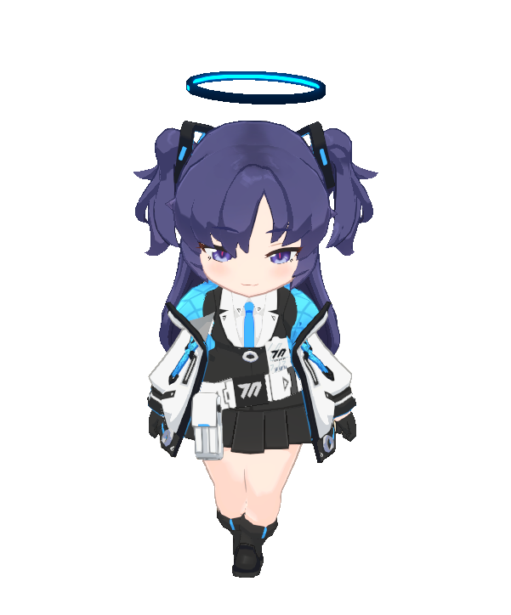
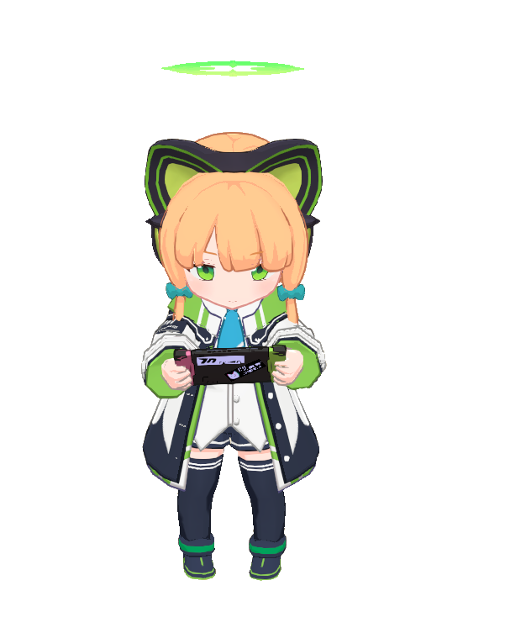
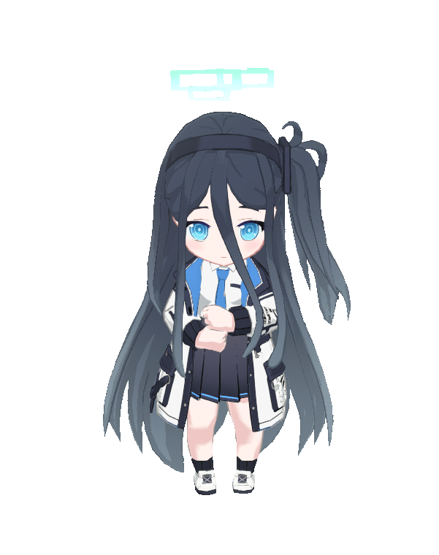
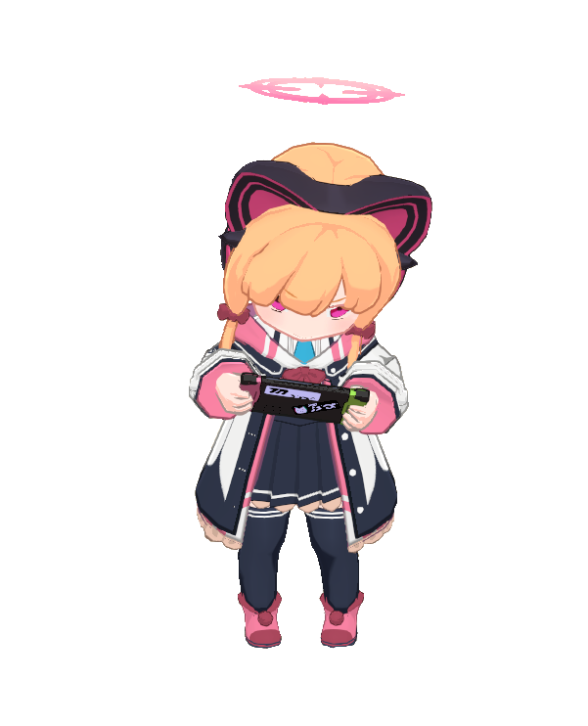

1. 게임 소개
키보토스에서 벌어지는 다양한 사건들을 해결
학생들을 이끌어 주어진 임무를 수행
학생이 가진 총기와 스킬을 사용
학생마다 고유 무기와 고유 스킬을 가짐
초기 구현 학생 목록
개성 넘치는 다양한 학생들
에 등장하는 학생들 중 최소 5명 이상 구현
2

Slide 5
1. 게임 소개
체력
공격력
방어력
치유력
명중 수치
회피 수치
치명 수치
1m
치명 대미지
코스트 회복력
1m
공격 사거리
게임 월드 1m = 100pixel^{[3]}
평균 이동 속도 = 5.5m/s
3

Slide 6
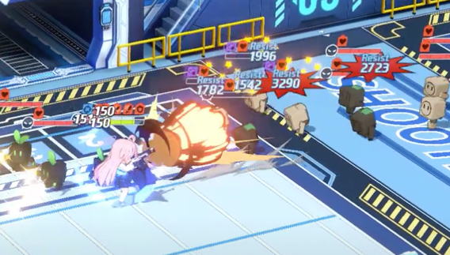
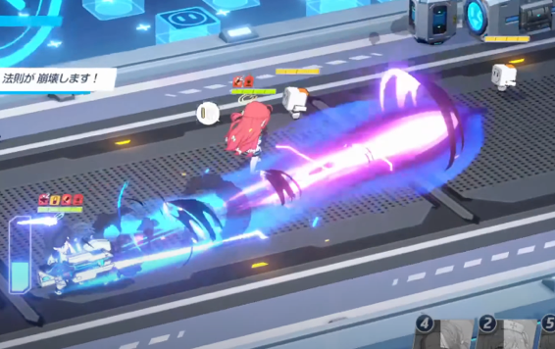
1. 게임 소개
스킬
공격, 방어, 회복 세 가지 종류가 있음
각 학생마다 사용할 수 있는 스킬이 다름
EX 스킬
적을 공격하거나, 시간에 따라 코스트가 충전^{[4]}
코스트가 100%일 때 스킬을 사용 가능
스킬을 시전하는 동안 무적 상태가 됨
스킬
재사용 대기 시간 이후 스킬을 사용 가능^{[4]}
액티브, 패시브 두 가지 종류가 있음
EX 스킬 예시
4

Slide 7
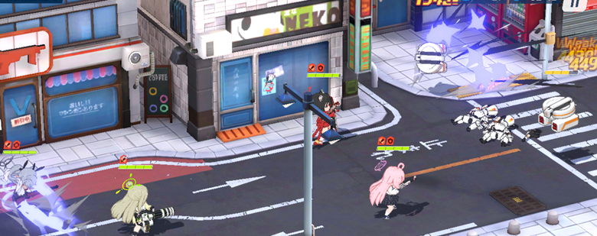
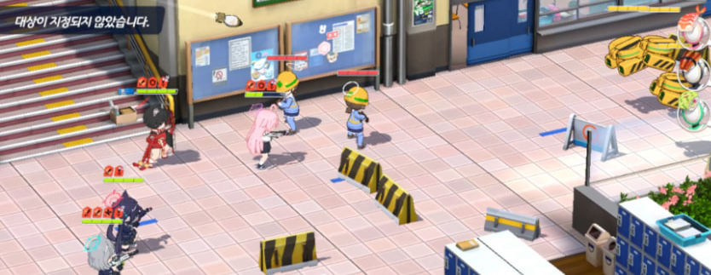
1. 게임 소개
지형
교실, 시가지 총 2가지 지형을 구현
100 – 200m² 내외의 플레이 공간
엄폐물과 장애물이 곳곳에 배치됨
특정 장소에 회복 아이템이 생성됨
일부 특정 오브젝트와 상호작용을 구현^{[5]}
각각 낮과 밤 시간대 지형을 구현
지형 예시
5

Slide 8
1. 게임 소개
두 팀으로 나뉘어
제한 시간 안에 주어진 임무를 수행
같은 팀 유저를 공격할 수 없음
팀에서 같은 학생을 중복해서 사용할 수 없음
체력이 0이 될 경우 30초 이후 정해진 장소에서 소환
총 3단계 라운드를 진행, 한 라운드 당 5분 – 5분 30초^{[6]}
특별 의뢰
공격 팀 목표: 제한 시간 안에 화물을 목적지까지 운송
수비 팀 목표: 제한 시간 동안 화물의 이동을 저지
종합 전술 시험
승리 목표 1: 거점 점령 게이지를 100% 도달
승리 목표 2: 제한 시간 안에 더 많은 거점 점령 게이지 보유
6

Slide 9
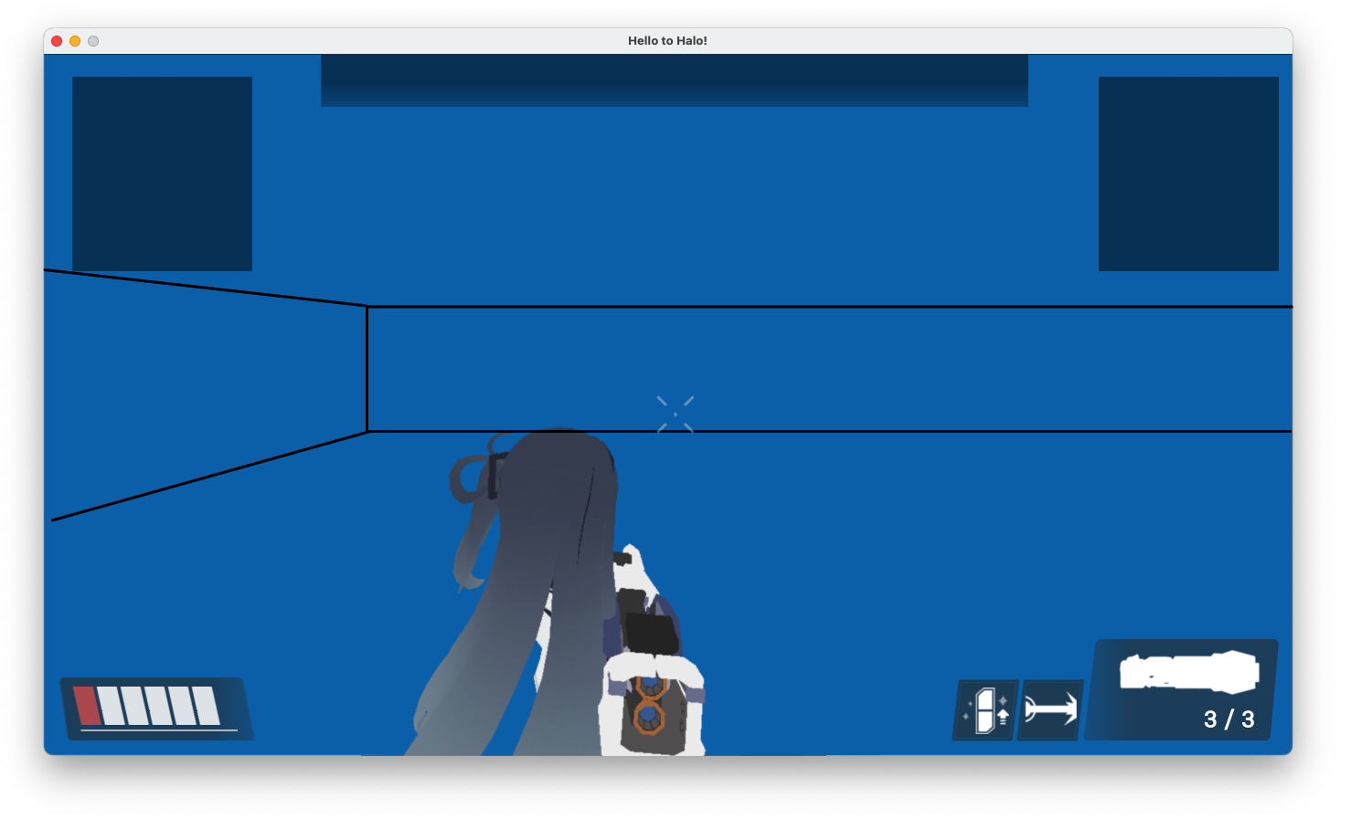
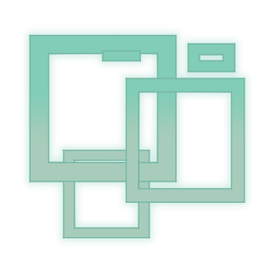
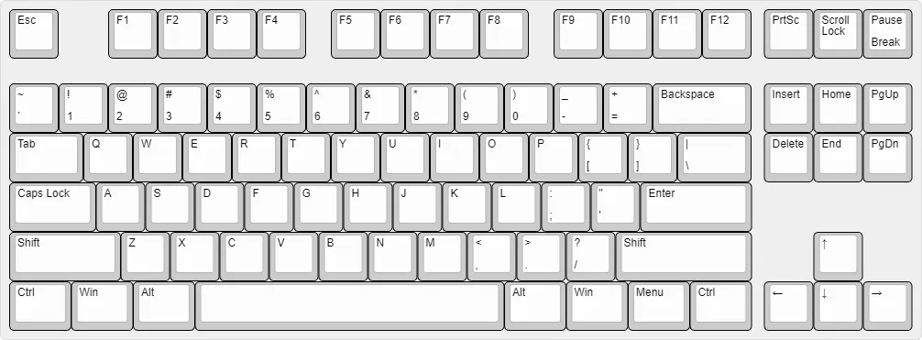

2. 게임 방법
공격
조준
EX 스킬
스킬
재장전
감정표현
진행현황
이동
점프
7

Slide 10
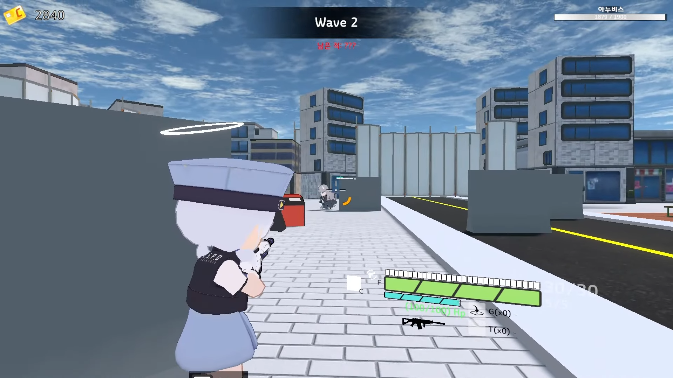
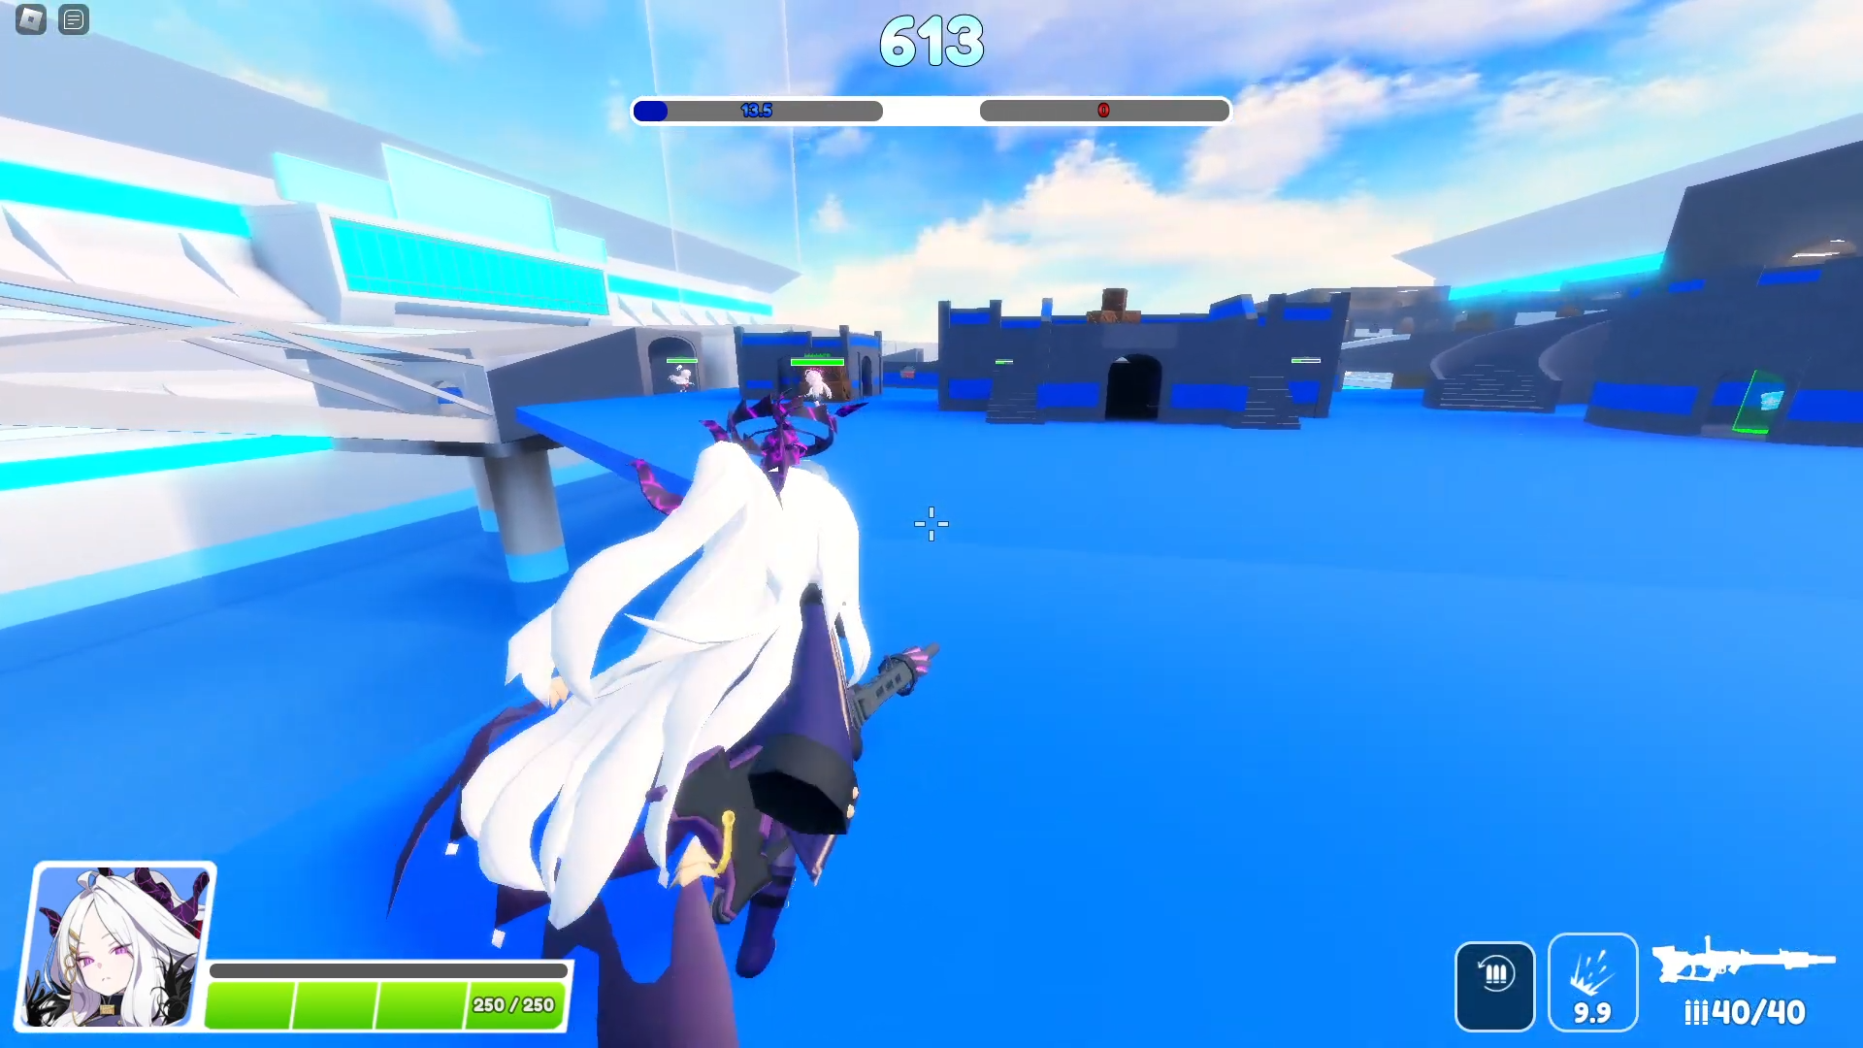
3. 타 게임과의 비교
다른 2차 창작 게임과 비교
1. Blue Division
Unity로 제작된 2차 창작 게임
‘Tom Clancy’s The Division’과 유사한 게임플레이
싱글 플레이 게임
Blue Division
2. Kivotos Battlegrounds
‘Roblox’에 구현된 2차 창작 게임
‘Overwatch’의 쟁탈과 유사한 게임플레이
한계가 명확하고 조잡한 쉐이더처리
Kivotos Battlegrounds
8

Slide 11







4. 개발 환경
운영체제 Windows, macOS
개발 언어 Rust^{[7]}
주요 라이브러리 tokio^{[8]}, wgpu^{[9]}
텍스트 에디터 Visual Studio Code
버전 관리 시스템 git
리소스 제작 툴 Photoshop, Unity
9

Slide 12
5. 연구 목적
게임 개발 측면에서 Rust 언어의 실용성과 한계를 평가
에 사용된 쉐이더 분석, 향상된 쉐이더 효과 구현
Lock-Free 자료구조를 활용한 서버 물리 충돌 처리 구현
10

Slide 13
6. 기술적 요소 및 중점 연구 분야
클라이언트
스키닝 애니메이션과 애니메이션 믹싱
Motion Blur, Bloom 등 다양한 효과 구현
Weighted Blended OIT를 이용한 알파 블렌딩
서버
HD-Tree^{[10]}를 활용한 빠른 물리 충돌 처리
가능한 한 폴리곤 충돌처리 시도
실력 기반 유저 매칭 시스템 구현
Tokio 활용
11

Slide 14
7. 개인별 준비 현황
이 종 민 (Client)
이 주 형 (Server)
장 하 영 (Server)
수강 완료 과목
3D 게임 프로그래밍 1 • 2
고급 멀티 스레드 프로그래밍
셰이더 프로그래밍
수강 완료 과목
네트워크 기초
수강 중인 과목
네트워크 게임 프로그래밍
멀티코어 프로그래밍
수강/청강 완료 과목
네트워크 기초
네트워크 게임 프로그래밍
고급 멀티스레드
프로그래밍
게임서버 프로그래밍
수강 중인 과목
네트워크 게임 프로그래밍
운영 체제
12

Slide 15
8. 개발 일정 및 역할 분담
 | 1 | 2 | 3 | 4 | 5 | 6 | 7
클라이언트 로직 제작
서버 로직 제작
데이터베이스 연동
애니메이션
지형 제작
쉐이딩
오브젝트 구현
거점 점령 구현
화물 이송 구현
UI
담당
 | 이종민
 | 이주형
 | 장하영
 | 전체
13

Slide 16
Q & A

Slide 17
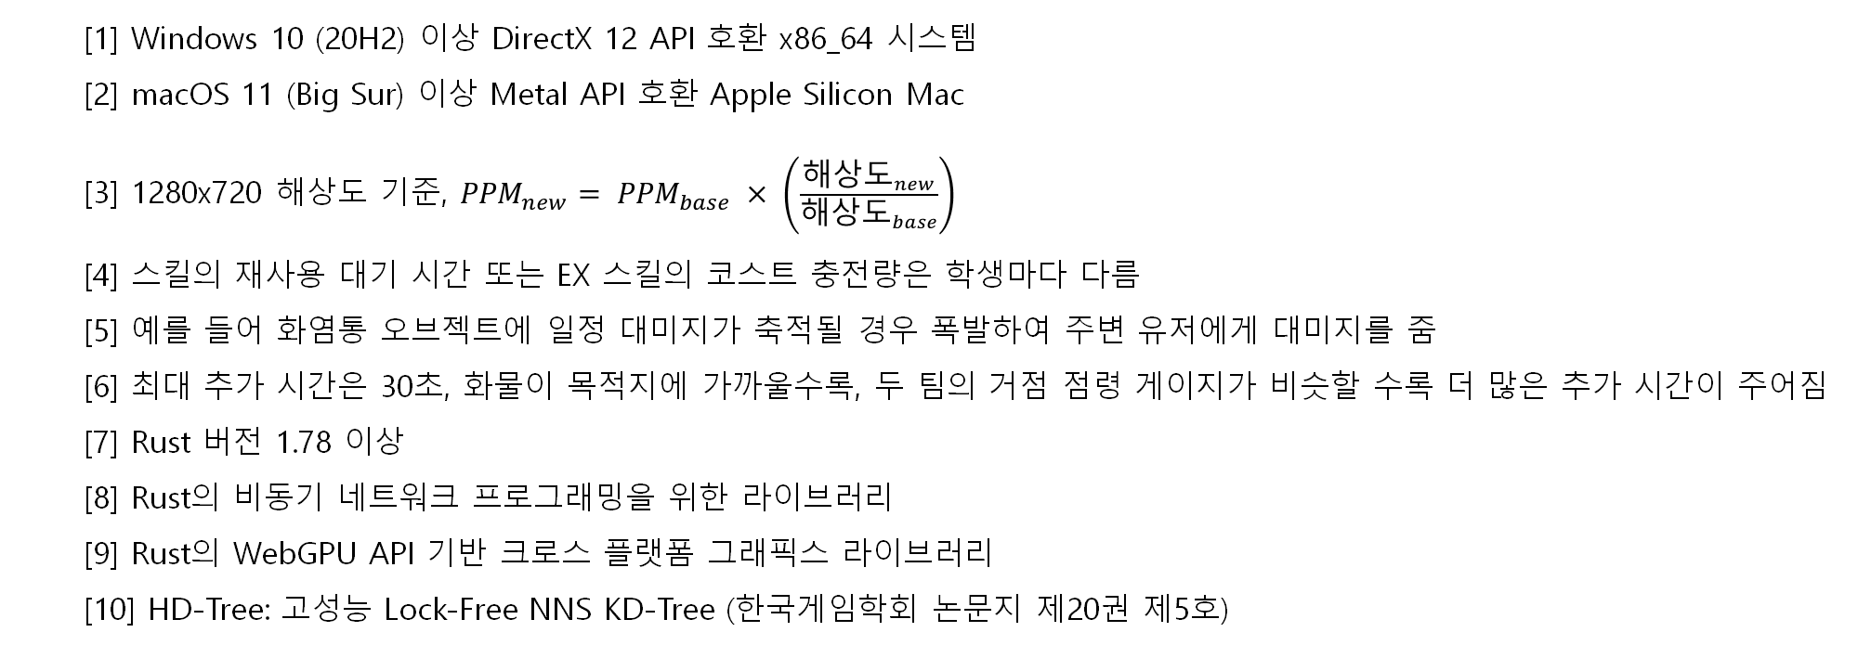
부록
[1] Windows 10 (20H2) 이상 DirectX 12 API 호환 x86_64 시스템
[2] macOS 11 (Big Sur) 이상 Metal API 호환 Apple Silicon Mac
[3] 1280x720 해상도 기준, ${PPM}_{new}= {PPM}_{base} × \left(\frac{{해상도}_{new}}{{해상도}_{base}}\right)$
[4] 스킬의 재사용 대기 시간 또는 EX 스킬의 코스트 충전량은 학생마다 다름
[5] 예를 들어 화염통 오브젝트에 일정 대미지가 축적될 경우 폭발하여 주변 유저에게 대미지를 줌
[6] 최대 추가 시간은 30초, 화물이 목적지에 가까울수록, 두 팀의 거점 점령 게이지가 비슷할 수록 더 많은 추가 시간이 주어짐
[7] Rust 버전 1.78 이상
[8] Rust의 비동기 네트워크 프로그래밍을 위한 라이브러리
[9] Rust의 WebGPU API 기반 크로스 플랫폼 그래픽스 라이브러리
[10] HD-Tree: 고성능 Lock-Free NNS KD-Tree (한국게임학회 논문지 제20권 제5호)

